Slide 1
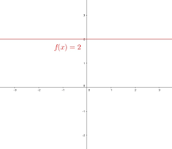
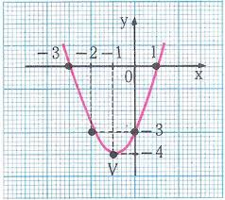
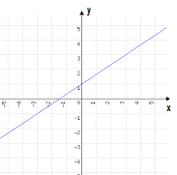
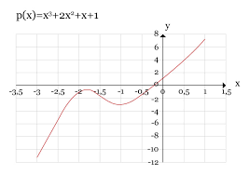
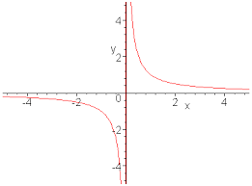
Funções

Slide 2
A função constante diferencia-se das funções do 1° grau por não poder ser caracterizada como crescente ou decrescente, sendo, por isso, constante.

Slide 3
Função Constante
Seja b um número real.
Uma função constante é uma função
f: R→R que para cada x em R, associa f(x) = b.

Slide 4
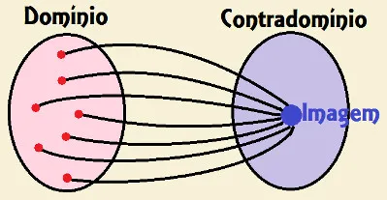
A representação da relação estabelecida por uma função constante por meio do diagrama de flechas assemelha-se com a representação da imagem a seguir, pois, independentemente dos valores pertences ao domínio, a imagem é sempre composta por um único elemento.

Slide 5
O gráfico da função constante também apresenta uma particularidade em relação às demais funções. Ele é sempre uma reta paralela ou coincidente ao eixo x. Vejamos alguns exemplos de funções constantes e seus respectivos gráficos:
Exemplo 1: f(x) = 2
O gráfico da função f(x) = 2 é uma reta paralela ao eixo x que intercepta o eixo y no ponto (0, 2).

Slide 6
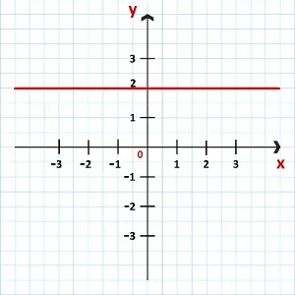

Slide 7
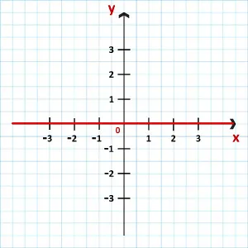
Outro Exemplo
f(x) = 0
O gráfico da função f(x) = 0 é uma reta coincidente ao eixo x que intercepta o eixo y na origem.

Slide 8
Função Linear
Seja a um número real. Uma função linear é uma função f: R→R que para cada x em R, associa f(x) = mx + n.

Slide 9
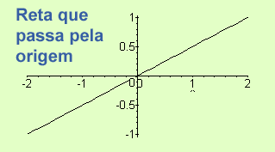
O gráfico de uma função linear é uma reta.
Abaixo apresentamos uma função linear não completa. Esta função recebe o nome de função AFIM. f(x) = x

Slide 10
Coeficiente angular
Como o próprio nome indica, coeficiente angular esta relacionado ao ângulo, ou seja: determina a inclinação da reta.

Slide 11
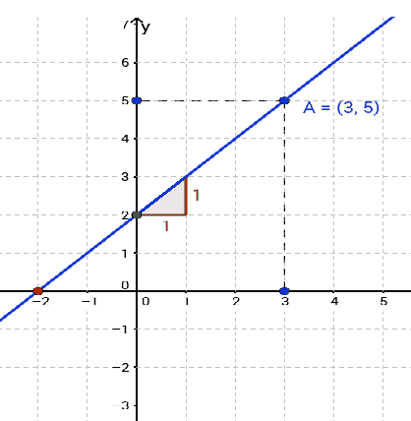
Exemplo: Seja a função linear ou função do primeiro grau representada no gráfico abaixo. Determinar sua lei de formação.

Slide 12
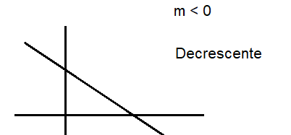
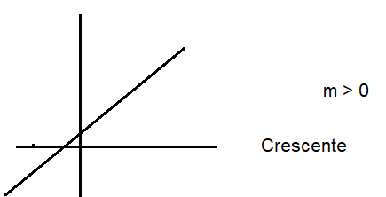

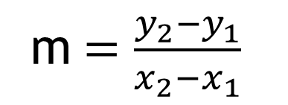



$$tag\left(∝\right)=\frac{C.O}{C.A}$$
m$=\frac{y_{2}−y_{1}}{x_{2}−x_{1}}$
$$f\left(x\right)=mx+n$$
m$=\frac{C.O}{C.A}$
m$=\frac{5−2}{3−0}$

Slide 13
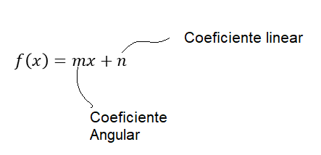
n indica onde cruza o eixo das ordenadas

Slide 14
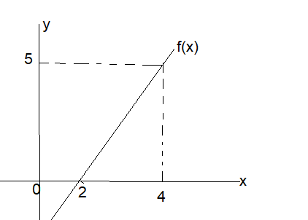



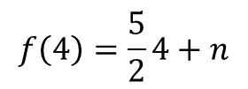

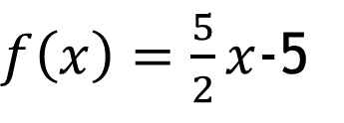


Determine a função linear que representa o gráfico abaixo.
Solução
$$m=\frac{y_{2}−y_{1}}{x_{2}−x_{1}}$$
$$→$$
$m=\frac{5−0}{4−2}$ $→ m= \frac{5}{2}$
$$f\left(x\right)=\frac{5}{2}x+n$$
$$f\left(4\right)=\frac{5}{2}4+n$$
Resposta
5=$\frac{5}{2}4+n$
$f\left(x\right)=\frac{5}{2}x$-5
5-10$=n$
n=-5

Slide 15

Exemplos
Construir o Gráfico das funções:
a) f(x) = 3x + 6 e) $f\left(x\right)=3x−6$
b) f(x) = -3x + 6 f) $f\left(x\right)=−3x−6$
c) $f\left(x\right)=\frac{1}{3}x$ + 6
d) $f\left(x\right)=−\frac{1}{3}x$ + 6

Slide 16
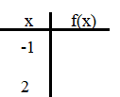
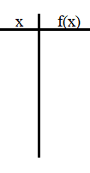
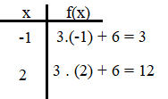
Solução letra a
f(x) = 3x + 6
Para traçar uma reta basta dois pontos.
Criamos uma tabela.
Escolhemos dois valores para o domínio (x)
Calculamos pela função os valores da imagem (f(x))

Slide 17
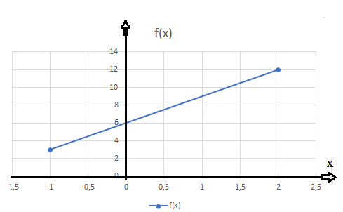
Construímos marcamos os pontos no sistema Cartesiano e traçamos a reta

